Slide 1
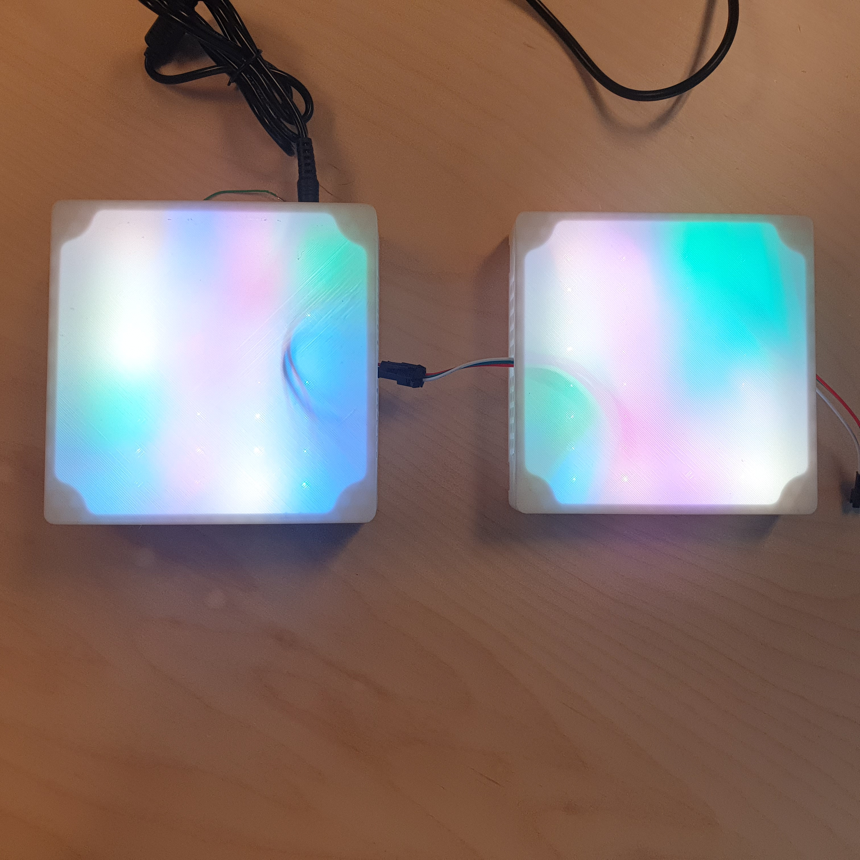
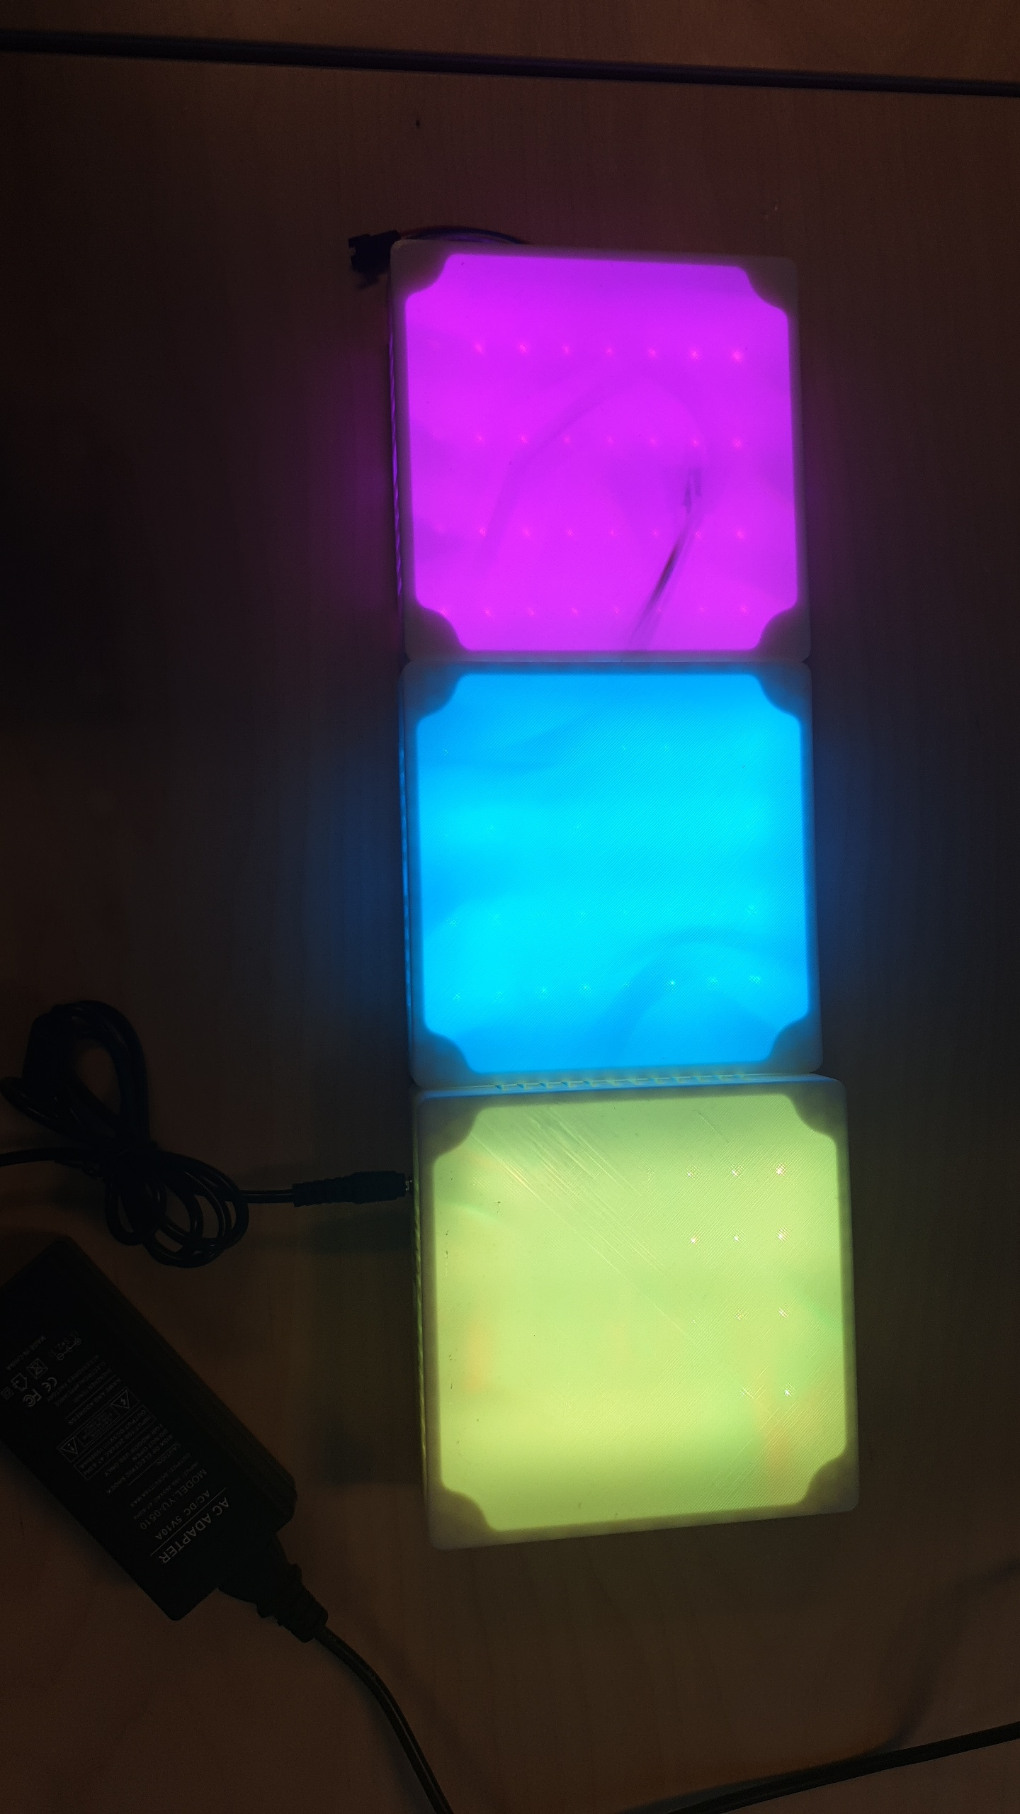
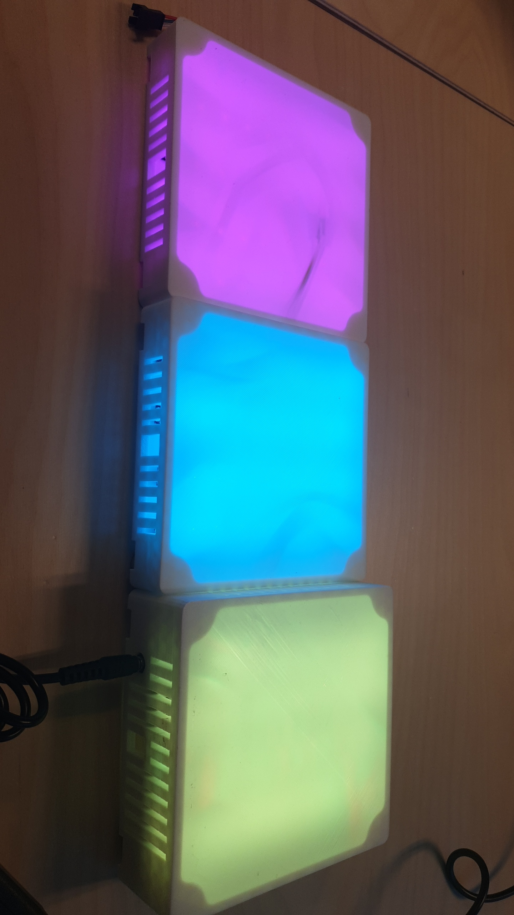

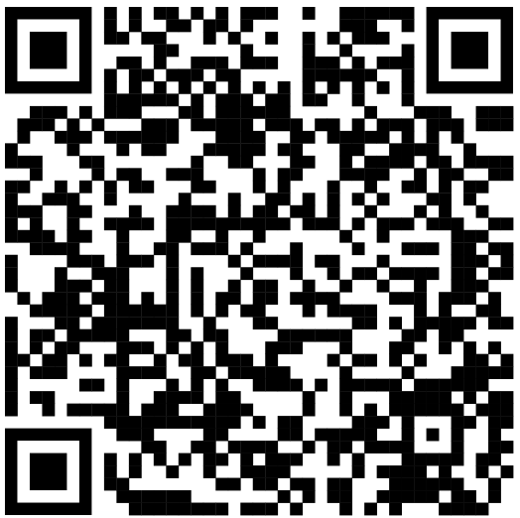
Dancing Lights
P
Instructies:
Pas de project titel aan en voeg een subtitel toe
Schrijf eronder een korte omschrijving van de probleemstelling, jullie uitwerking, de gebruikte componenten en welke leerstof jullie nodig hadden.
Vervang de 3 foto’s door mooie foto’s van jullie product/prototype.
Noteer jullie namen bij het team
Indien een leerlijn niet werd gebruikt in jullie project, vervang het vinkje dan door een leeg vierkantje.
Vervang de QR code door eentje die verwijst naar jullie GitHub repository.
Het Project
We hebben een systeem ontwikkeld dat gebruikmaakt van audio als invoer om een interactieve lichtshow als uitvoer te genereren. Dit systeem, genaamd "Dancing Lights," bestaat uit drie belangrijke componenten:
1)LED-verlichting
Voor onze lichtshow hebben we Neon-LED-verlichting gebruikt, wat de ervaring verrijkt met kleur en interactiviteit.
2)Raspberry Pi
Om dit systeem van stroom te voorzien en te laten functioneren, hebben we een krachtige maar gebruiksvriendelijke Raspberry Pi gebruikt. Dit stelt ons in staat om het project te blijven uitbreiden en aanpassen, waardoor het toekomstbestendig is.
3)Geluidssensor
Aangezien audio de input is voor ons systeem, hebben we een geluidssensor geïntegreerd om geluidswijzigingen te detecteren, in plaats van alleen frequenties.
Dit project was uitdagend omdat het zowel hardware- als softwarekennis vereiste. We hebben ons moeten verdiepen in nieuwe onderwerpen en technieken, en samenwerken was essentieel om dit volledig nieuwe systeem te bouwen. Hoewel het hard werken was, leverde het zeer waardevolle leermomenten op voor ons allemaal. Deze ervaring heeft ons beter voorbereid om toekomstige projecten met vertrouwen aan te gaan.
Professionele bachelor
Elektronica-ICT
Software Engineering
Hardware Engineering
Network-&System administration
Artificial Intelligence
Personal development
Team
Mirko Sinnaeve, fase 3, Software/AI engineer
Esteban Desmedt, fase 2, Software/AI engineer
Seraphin Sampers , fase 2, Software/AI engineer
William Rogov, fase 2, Software/AI engineer
Elias Vanthorre, fase 2, Software/AI engineer

